Slide 1
Искусственный интеллект в работе учителя: создаём презентации за минуты
Сегодня я расскажу, как искусственный интеллект может стать надёжным помощником учителя в создании презентаций — сэкономить время и сделать уроки ещё интереснее.

Slide 2
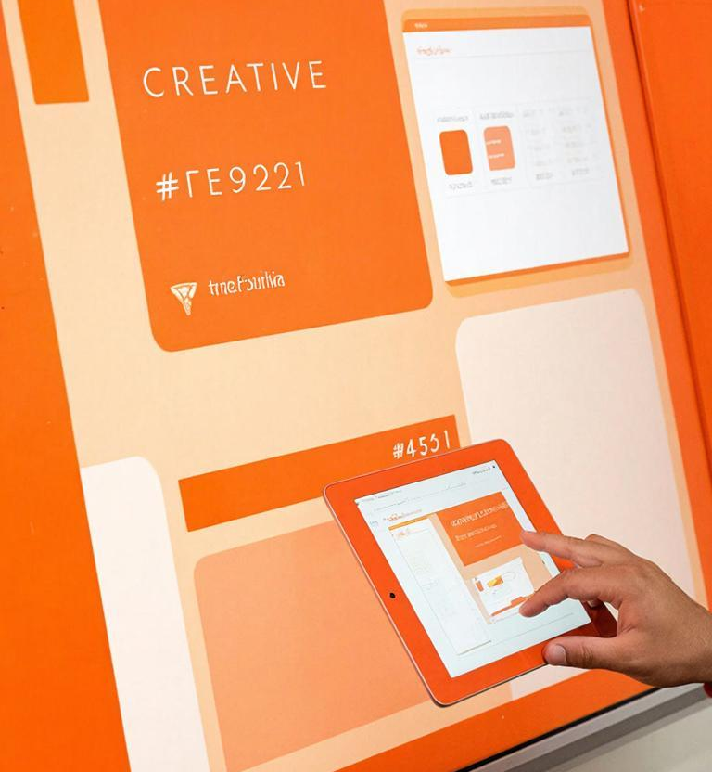
Раньше подготовка презентации занимала 2–3 часа: поиск информации, подбор картинок, дизайн.
С помощью ИИ время сокращается до 30–40 минут: генерация структуры, текста и визуала.
Ручные этапы: подбор информации, картинок, вёрстка — теперь автоматизируются.

Slide 3
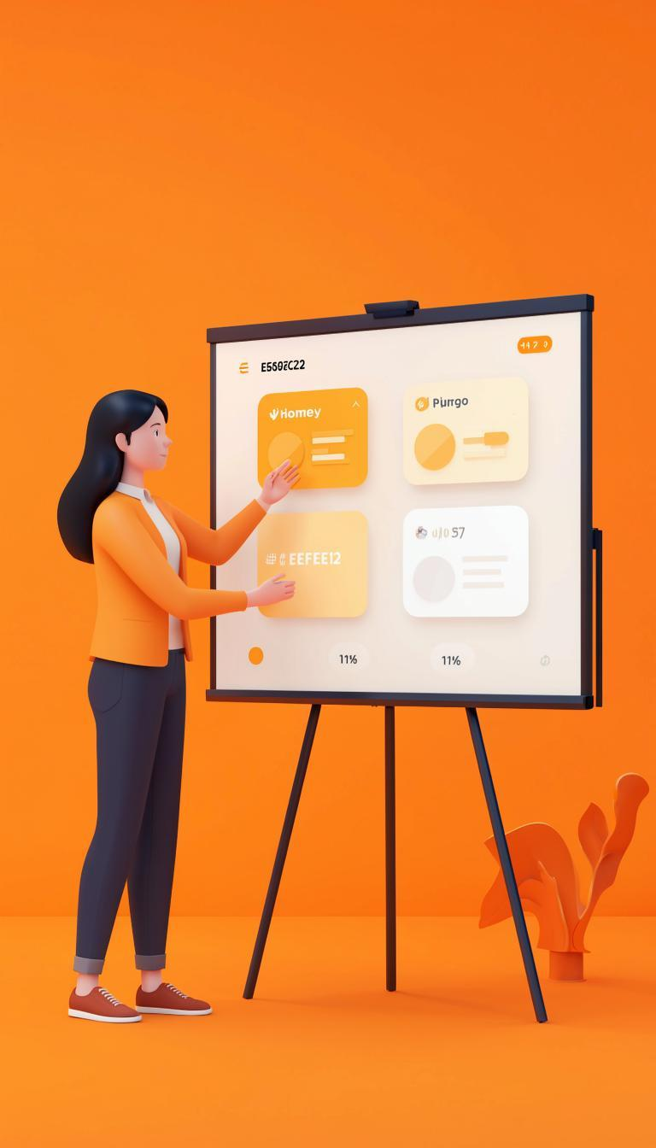
Что умеет ИИ для презентаций?
Генерирует структуру: план урока с заголовками и тезисами за минуты.
Пишет тексты: тезисы, вопросы, пояснения для каждого слайда.
Создаёт визуал: схемы, иллюстрации, инфографику по запросу.
Подбирает дизайн: стили, шрифты, цветовые схемы автоматически.

Slide 4
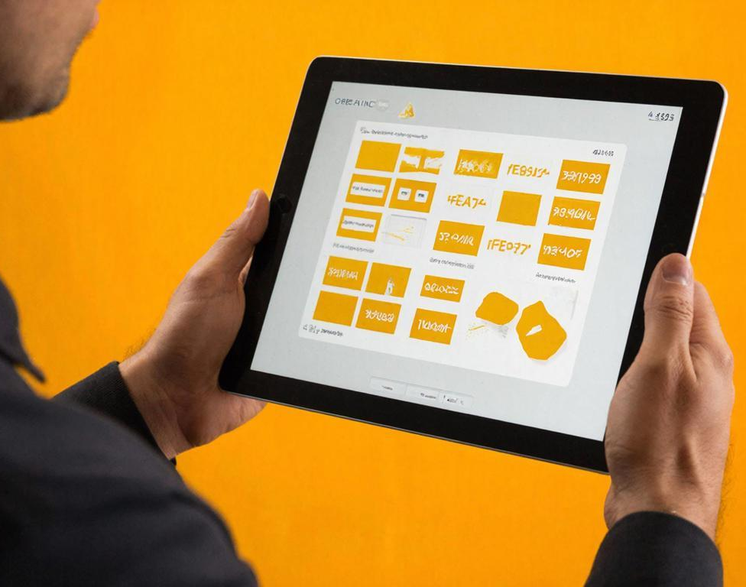
Шаг 1: генерируем структуру
Запрос: «План презентации „Фотосинтез“, 6 класс, 10 слайдов». Результат: готовый план с заголовками и краткими тезисами.

Slide 5

Шаг 2: создаём изображения
Инструменты: Kandinsky, Шедеврум, Midjourney
Пример запроса: «Простая схема фотосинтеза, мультяшный стиль, яркие цвета»

Slide 6
Сервисы: Gamma, Beautiful AI, Canva AI автоматически подбирают шрифты, цвета, компоновку.
Экономия времени: оформление слайдов занимает всего несколько минут.
Результат: профессионально оформленные презентации без специальных навыков дизайна.

Slide 7

Практический пример: «Фотосинтез, 6 класс»
Тема задана → структура готова → изображения созданы → дизайн применён
Время: 20–30 минут вместо 2 часов

Slide 8


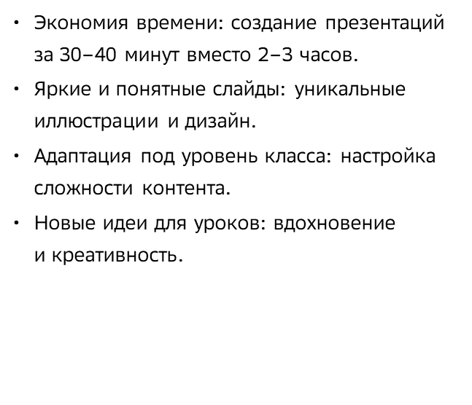
Искусственный интеллект в работе учителя: создаём презентации за минуты.

Slide 9


Важно помнить
ИИ — помощник, а не замена педагогу.
Всегда проверяйте факты и адаптируйте контент.
Используйте ИИ как инструмент, а не шаблон.

Slide 10

Попробуйте прямо сейчас!
Введите тему урока — получите черновик презентации за 5 минут. Начните с малого: один слайд, один урок. Убедитесь, как технологии делают работу педагога легче и интереснее!

Slide 11
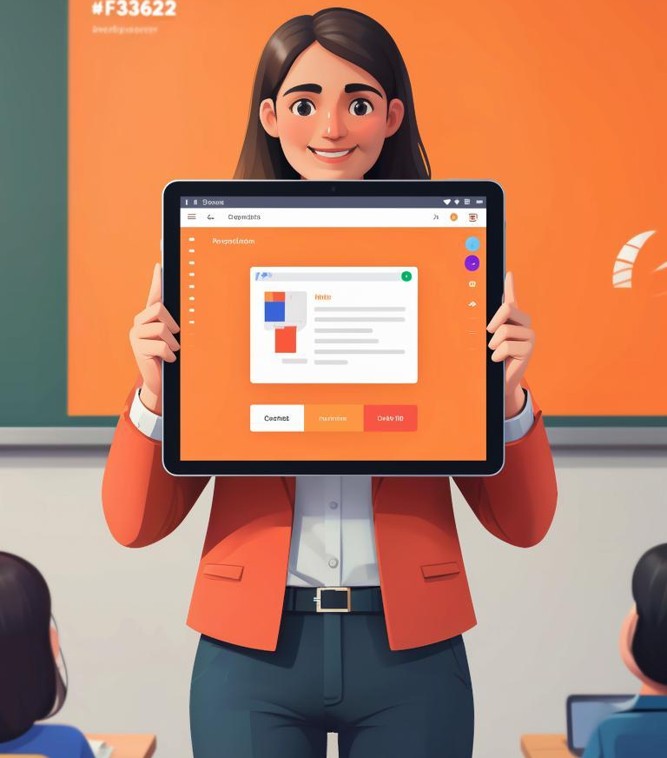
Спасибо за внимание!

